Slide 1
aurora_8b10b_ug353.pdf
https://docs.xilinx.com/v/u/en-US/aurora_8b10b_ug353
ug576-ultrascale-gth-transceivers.pdf
https://docs.xilinx.com/v/u/en-US/ug576-ultrascale-gth-transceivers
page 32
ug1075-zynq-ultrascale-pkg-pinout.pdf
https://docs.xilinx.com/v/u/en-US/ug1075-zynq-ultrascale-pkg-pinout
page 62

Slide 2
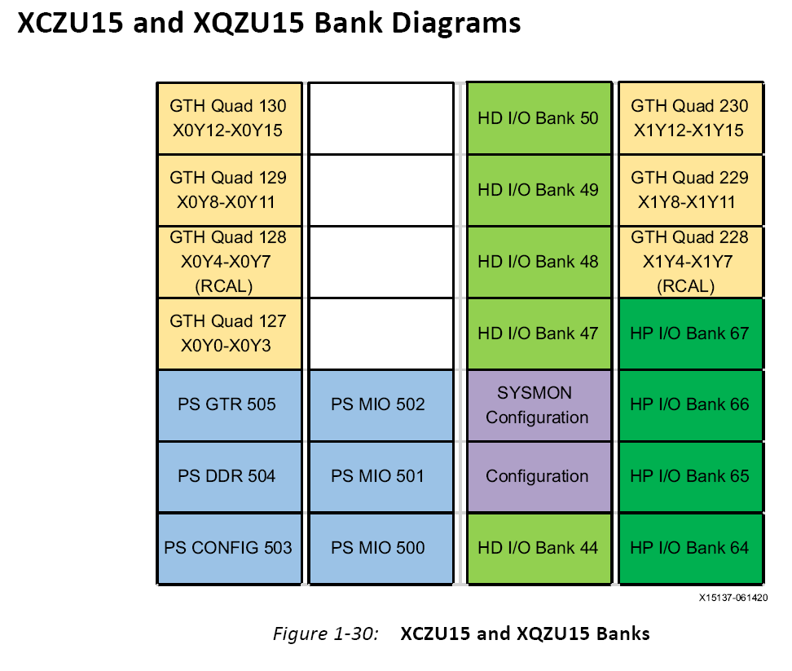
ug1075-zynq-ultrascale-pkg-pinout.pdf
https://docs.xilinx.com/v/u/en-US/ug1075-zynq-ultrascale-pkg-pinout
page 62
XCZU15EG-ffvb1156-2-i
MGTREFCLK0P_230
MGTREFCLK0N_230
MGTREFCLK1P_130
MGTREFCLK1N_130
MGTREFCLK1P_230
MGTREFCLK1N_230
MGTREFCLK1P_229
MGTREFCLK1N_229
????? 연결 없음
????? 연결 없음
문의사항
MGTREFCLKxx_128 과 MGTREFCLKxx_228에는 클럭이 들어 가지 않습니다.
이 클럭을 대신 할 수 있는지를 알고 싶습니다.
ug576-ultrascale-gth-transceivers.pdf page 32에 언급한 데로 근처의 클럭으로 대체가 가능여부를 문의합니다.
가능하다면 이 부분에 대해서 IP 재생시 선택을 할 수가 없습니다. 추가 하는 방법에 대해서 문의합니다.
만약 MGTREF clock을 버퍼링해서 근처 aurora ip에 넣어도 별 문제가 없는지 여부를 문의 합니다.
사용 FPGA : XCZU15EG-ffvb1156-2-i
https://docs.xilinx.com/v/u/en-US/ug576-ultrascale-gth-transceivers
page 32

Slide 3
